Slide 1
Презентація
на тему
“ Кислотні дощі та азонові дири ”

Slide 2
План
Що таке кислотні дощі.
Причини винекнення кислотних дощів.
Вплив кислотних дощів на навколишнє середовище
Висновок
Що таке озонова діра.
Гіпотези виникнення озонової діри.
Наслідки

Slide 3
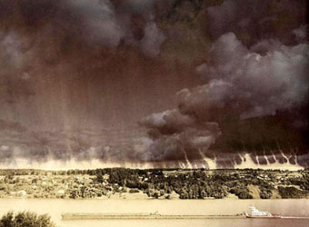
Що таке кислотні дощі
Кислотний дощ - усі види метеорологічних опадів - дощ, сніг, град, туман, дощ зі снігом, при якому спостерігається зниження pH дощових опадів з-за забруднень повітря кислотними оксидами (зазвичай - оксидами сірки, оксидами азоту)

Slide 4
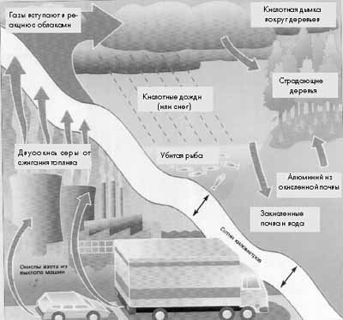
Причини виникнення
Важливою екологічною проблемою стало випадання кислотних дощів. Термін "кислотні дощі" ввів в 1812 р. англійський інженер Роберт Сміт, в книжці "Повітря і дощ: почато хімічної клмітології". Кислотні дощі містять розчини сірчаної і азотної кислот, приносять значний ущерб природі. Щорічно при спалюванні палива, в атмосферу надходить до 15 млн. т. двоокису сірки, який, сполучаючись з водою, утворює слабкий розчин сірчаної кислоти, що разом з дощем випадає на землю. Кислотні дощі негативно впливають на людей, врожай, споруди і т. ін.

Slide 5
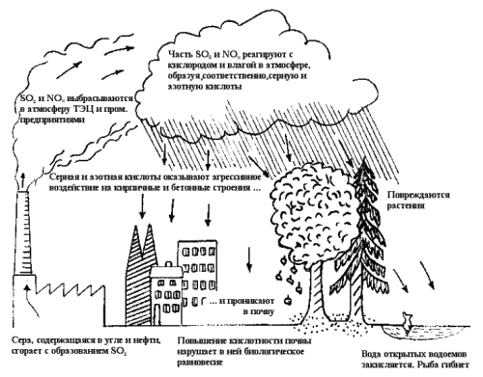
Кислотні дощі виникають у результаті поєднання з атмосферним киснем двоокису сірки та оксидів азоту, які викидаються у атмосферу працюючими на вугіллі та нафті електростанціями, металургійними заводами, а також автомобільним транспортом.

Slide 6
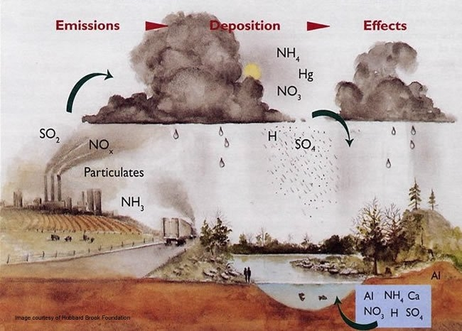
Добуті таким шляхом зневоднені сірчана та азотна кислоти відносяться вітрами у вигляді дощів та нерідко мають значну кислотність. Фільтруючись у ґрунті, вода кислотних дощів уносить багато поживних речовин: кальцій, магній, калій та натрій. Їх місце займають токсичні метали, які під дією дощів стають розчинними та вбивають мікроорганізми, які розкладають органічні залишки і ґрунт залишається без поживних речовин.

Slide 7
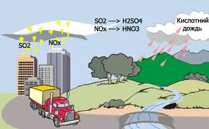
Вплив кислотних дощів на навколишнє середовище
Оксиди сірки й азоту, що потрапляють в атмосферу внаслідок роботи ТЕС і автомобільних двигунів, сполучаючись з атмосферою вологою, утворюють дрібні капельки сірчаної та азотної кислот, які переносяться вітрами у вигляді кислотного туману й випадають на Землю у вигляді кислотних дощів. Ці дощі мають шкідливу дію на фактори навколишнього середовища:

Slide 8
врожайність багатьох с/г культур знижується на 3-8% внаслідок ушкодження листя кислотами;
кислі опади спричинюють вимивання з грунтів кальцію, калію та магнію, що веде до деградації флори і фауни;
деградують і гинуть ліси;
отруюється вода озер і ставків, у яких гине риба і численні види комах;
зникнення комах у водоймах призводить до щезнення птахів і тварин, які ними живляться;
зникнення лісів у гірських районах зумовлює збільшення кількості гірських зсувів і селей;
різко прискорюється руйнування пам'ятників архітектури, житлових будинків;
вдихання людьми повітря, забрудненого кислотним туманом, спричинює захворювання дихальних шляхів, подразнення очей тощо.

Slide 9
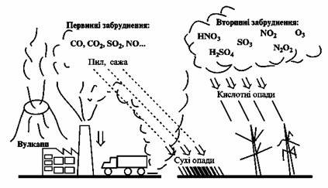
Висновок
Отже, як ми бачимо кислотні дощі приносять велику шкоду людству по всьому світу: пошкоджуються статуї, будівлі, метал автомобілів; гине риба, водні рослини і мікроорганізми в озерах і річках. Для боротьби з кислотними дощами необхідно направити зусилля на скорочення викидів кислотоутворюючих речовин вугільними електростанціями. А для цього необхідно: використання низько сірчисте вугілля чи його очищення від сірки; установка фільтрів для очищення газоподібних продуктів; застосування альтеpHативних джерел енергії. Більшість людей залишається байдужими до проблеми кислотних дощів.

Slide 10
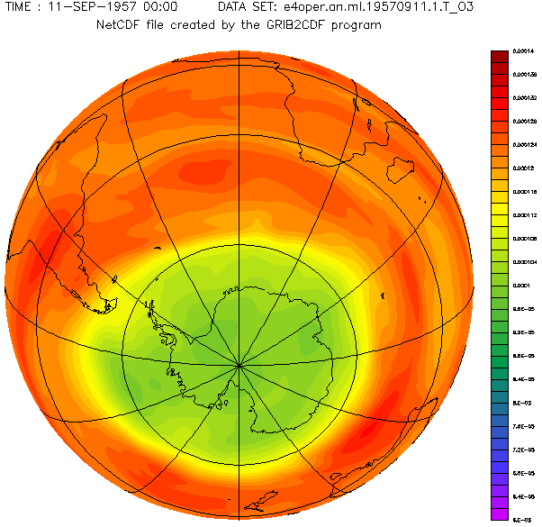
Що таке озонова діра
Озонова діра – локальне атмосферне явище, приурочене до полюсів Землі, що виникає під час падіння концентрації озону в озоновому шарі у весняну пору року, коли накопичений у стратосфері за довгу полярну ніч молекулярний хлор починає під дією сонячного випромінювання розпадатися на атоми й активно руйнувати озон, перетворюючи його на кисень.

Slide 11
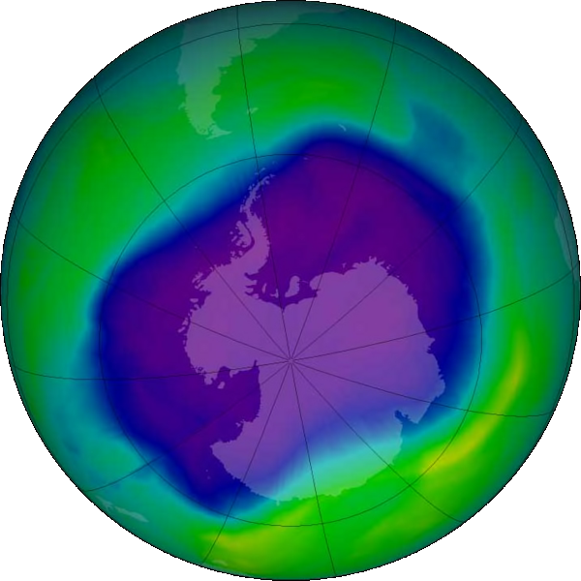
В 1985 р. Джозеф Фарман разом зі своїми співробітниками з Британської антарктичної служби вперше повідомив, що з кінця 1970х років над Антарктидою відбувалося значне потоншення озонового шару. Виміри супутника «Німбус-7», зроблені Арліном Крюгером з Годдардовського центра космічних польотів НАСА, показали, що з роками дефіцит озону збільшувався від однієї південної весни до іншої. В вересні та жовтні втрачається біля 70% озону над Антарктидою, що дорівнює приблизно 3% всього озону атмосфери.
Виміри зроблені лабораторією Д. Хофмана з Університету шт. Вайомінг, США, показали, щонайбільша частина втрат озону проходить на висотах від 12 до 30 кілометрів.

Slide 12
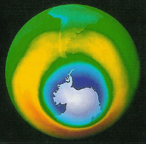
Гіпотези виникнення озонової дири
Гіпотеза 1: атмосферна циркуляція.
Схема циркуляції могла поступово змінитись так, що над Антарктидою потоки повітря спрямовані вверх. В результаті стратосферне повітря, збагачене озоном, заміщується повітрям з тропосфери - нижнього 10км-шару, що втримує мало озону.
Макс Левенштайн та його група з Еймского дослідницького цетру НАСА та їх колеги національного центу атмосферних дослідженнь та інші показали, що відповідно до динамічних моделей використаних прибічниками гіпотези циркуляції,на висоті озонової діри мають бути присутніми газоподібні мікроелементи з поверхні Землі. Виміри, навпаки, показали низькі рівні газоподібних мікроелементів, отже насправді повітря, що заповнює озонову діру поступає з більших висот, де озону зазвичай багато.

Slide 13
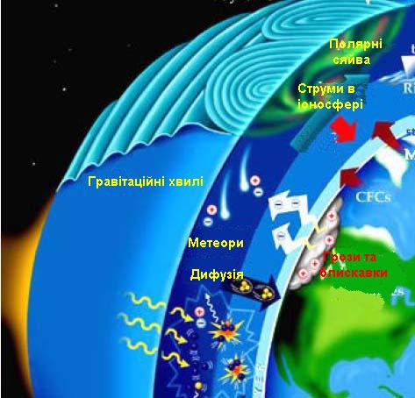
Гіпотеза 2: хімічні реакції.
В теоріях засвідчувалось, що підвищена сонячна активність створює на великих висотах над Південним полюсом сполуки азоту з високою реакційною здатністю. Повітря, що рухається вниз переносить цей активний азот в нижні шари атмосфери, де дослідники дійсно спостерігали втрату азоту. Але співробітники лабораторії реактивного руху НАСА та лабораторії аерономії Національного управління дослідів океану та атмосфери віднайшли, що і озоновій дірці активні форми азоту також зменшувались в кількості.
В теорії припускалося, що за утворення озонової діри відповідають сполуки хлору, що надходять в атмосферу головним чином у складі антропогеного хлорфторвуглецю (ХФВ). Ці інертні сполуки, що використовуються як хладагенти для кондиціонерів та холодильників, як хімічні агенти для виробництва пенопластів, можуть зберігатися в атмосфері від 50 до 100 років.

Slide 14
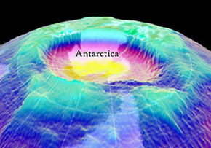
Наслідки
Ослаблення озонового шару посилює потік сонячної радіації на землю і викликає у людей зростання числа ракових утворень шкіри. Також від підвищеного рівня випромінювання страждають рослини і тварини.

Slide 15
Використовувала інтернет:
http://textreferat.com.ua/referat2.php?id=5549&p=0
http://otherreferats.allbest.ru/ecology/00103510_0.html

Slide 16
Презентацію виконала учениця 11 класу
Скирда Марія

